Slide 1
СПИСОК ТЕРРОРИСТИЧЕСКИХ И ЭКСТРЕМИСТСКИХ ОРГАНИЗАЦИЙ, ЗАПРЕЩЕННЫХ ПО РЕШЕНИЮ СУДА НА ТЕРРИТОРИИ РК

Slide 2
I. На основании решения Верховного Суда Республики Казахстан от 15 октября 2004 г.
1. «Аль-Каида».
2. «Исламское движение Восточного Туркестана».
3. «Исламское движение Узбекистана».
4. «Курдский Народный конгресс».
II. Согласно решению Верховного Суда от 15 марта 2005 года.
5. «Асбат аль-Ансар».
6. «Братья мусульмане».
7. «Движение Талибан».
8. «Боз гурд».
9. «Жамаат моджахедов Центральной Азии».
10. «Лашкар-е Тайба».
11. «Общество социальных реформ».

Slide 3
III. Решением суда г.Астаны от 28 марта 2005 года.
12. Организация «Хизб-ут - Тахрир».
IV. Решением суда г.Астаны от 17 ноября 2006 года.
13. «АУМ Синрекё».
14. «Организация освобождения Восточного Туркестана».
V. Решением Суда г.Астана от 5 марта 2008 года.
15. «Исламская партия Туркестана».
VI. Решением суда г.Атырау от 25 ноября 2011 года.
16. «Джунд-аль-Халифат».
VII. Решением специализированного межрайонного экономического суда Восточно-Казахстанской области от 7 июня 2012 года.
17. РОО «Сенім. Білім. Өмір».
СПИСОК ТЕРРОРИСТИЧЕСКИХ И ЭКСТРЕМИСТСКИХ ОРГАНИЗАЦИЙ, ЗАПРЕЩЕННЫХ ПО РЕШЕНИЮ СУДА НА ТЕРРИТОРИИ РК

Slide 4
IX. Решением Сарыаркинского районного суда г.Астаны от 18 августа 2014 года.
19. «Ат-такфируаль-хиджра».
XII. Решением Есильского районного суда г.Астаны от 15 октября 2015 года.
20. «Исламское государство».
21. «Фронт ан-Нусра».
СПИСОК ТЕРРОРИСТИЧЕСКИХ И ЭКСТРЕМИСТСКИХ ОРГАНИЗАЦИЙ, ЗАПРЕЩЕННЫХ ПО РЕШЕНИЮ СУДА НА ТЕРРИТОРИИ РК

Slide 5
СПИСОК РЕЛИГИОЗНОЙ ЛИТЕРАТУРЫ И ИНФОРМАЦИОННЫХ МАТЕРИАЛОВ, ПРИЗНАННЫХ ЭКСТРЕМИСТСКИМИ И ЗАПРЕЩЕННЫХ К ВВОЗУ, ИЗДАНИЮ И РАСПРОСТРАНЕНИЮ НА ТЕРРИТОРИИ РЕСПУБЛИКИ КАЗАХСТАН
Всего – 692 наименования.
Выборочно:
1) Книга «Ұлылық жолы», Юсуф Ас-Саботин;
2) Листовка «Хизбут Тахрирдің Ислами Үмметке, соның ішінде, ондағы күш иелеріне жолдаған ҮНДЕУІ»;
3) Книга «Ислами түлға», Тақаюддин Набахони;
4) Книга «Ислам жүйесі» , Тақаюддин Набахони;
5) Книга «Ислами нафсия негіздері»;
6) Книга «Исламская личность», Такийюдин Набахани;
7) Книга «Политическая концепция Хизбут Тахрир», Такийюдин Набахани;
8) Книга «Система ислама», Такийюдин Набахани;
9) Книга «Как был разрушен Халифат», Абдул-Кадим;
10) Журнал «Ал-ваъй»;
Материалы, признанные экстремистским и запрещен к ввозу, изданию и распространению на территории Республики Казахстан по решению Сатпаевского городского суда Карагандинской области от 26.04.2017г
690) аудиозаписи «Муса Абу Юсуф-Призыв к Раю.mp3»;
691) «Ахмад Мединский – Обращение Ахмада Мединский к львам Халифата в вилаяте Кавказ.mp3»;
692) «Муса Абу Юсуф – Халифат.mp3»

Slide 6
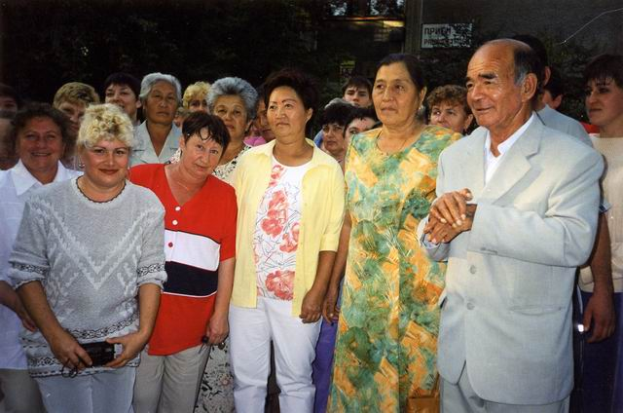
Решением Специализированного межрайонного экономического суда г. Алматы от 22 декабря 2008 года и Специализированного экономического суда г. Астаны от 12 января 2009 года запрещена деятельность по распространению и пропаганде лечения людей по методу «Алля-Аят» Фархата Абдуллаева.
СПИСОК ОККУЛЬТНО-МИСТИЧЕСКИХ ОРГАНИЗАЦИЙ, ДЕЯТЕЛЬНОСТЬ КОТОРЫХ ЗАПРЕЩЕНА НА ТЕРРИТОРИИ РК

Slide 7
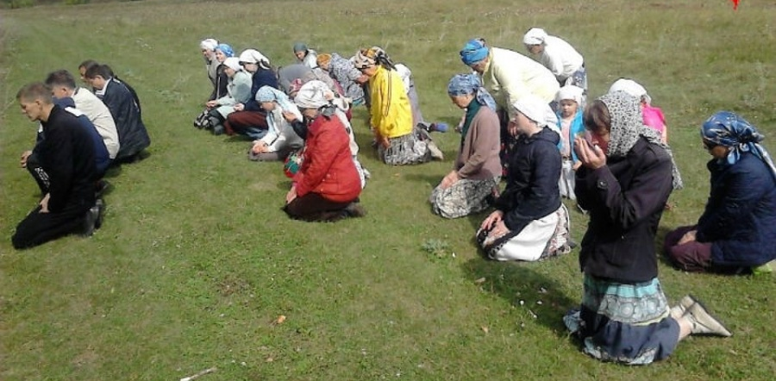
Решением Специализированного межрайонного экономического суда г. Алматы от 05 февраля 2009 года запрещена деятельность, в том числе через средства массовой информации по распространению и пропаганде деятельности, ТОО «Ата-жолы» и движения «Ата жол» (Ак жол), подрывающего безопасность государства посредством нанесения вреда здоровью населения Казахстана.
СПИСОК ОККУЛЬТНО-МИСТИЧЕСКИХ ОРГАНИЗАЦИЙ, ДЕЯТЕЛЬНОСТЬ КОТОРЫХ ЗАПРЕЩЕНА НА ТЕРРИТОРИИ РК

Slide 8
Статья УК РК | Зарегистрировано преступлений |  | Осуждено лиц
 | 2015 | 2016 | 2015 | 2016
Возбуждение социальной, национальной, родовой, расовой, сословной или религиозной розни (ст.174 ч.1) | 82 | 151 | 7 | 20
Пропаганда или публичные призывы к захвату или удержанию власти, а равно захват или удержание власти либо насильственное изменение конституционного строя Республики Казахстан (ст.179) | 2 | 5 | - | -
Сепаратистская деятельность (ст.180) | 4 | 3 | 1 | 2
Создание, руководство экстремистской группой или участие в ее деятельности (ст.182) | - | 3 | - | -
Акт терроризма (ст.255) | - | 10 | - | 1
Пропаганда терроризма или публичные призывы к совершению акта терроризма (ст.256) | 81 | 157 | 19 | 38
Создание, руководство террористической группой и участие в ее деятельности (ст.257) | 74 | 90 | 3 | 39
Финансирование террористической или экстремистской деятельности и иное пособничество терроризму либо экстремизму (ст. 258) | 13 | 20 | - | 1
Вербовка или подготовка либо вооружение лиц в целях организации террористической либо экстремистской деятельности (ст.259) | - | 18 | - | 3
Организация и участие в деятельности общественного или религиозного объединения либо иной организации после решения суда о запрете их деятельности или ликвидации в связи с осуществлением ими экстремизма или терроризма (ст.405) | 16 | 38 | 16 | 27
СТАТИСТИЧЕСКИЕ ДАННЫЕ

Slide 9
С 2013 года КНБ РК на ранней стадии приготовления предотвращены и сорваны 27 насильственных экстремистских акций террористического характера (в 2013 году – 8, 2014 – 3, 2015 - 4, 2016 - 12).
Прямую угрозу национальной безопасности представляет участие граждан Казахстана в террористической деятельности за рубежом. За последние четыре года не допущен выезд в зоны террористической активности 546 рекрутов-казахстанцев (2013 год - 168, 2014 - 136, 2015 - 151, 2016 - 91).
Из лагерей международных террористических организаций, а также опорной и транзитной инфраструктуры в третьих странах, возвращены либо вернулись 79 казахстанцев. Из них 34 привлечены к уголовной ответственности за участие в террористической деятельности.
СТАТИСТИЧЕСКИЕ ДАННЫЕ

Slide 10
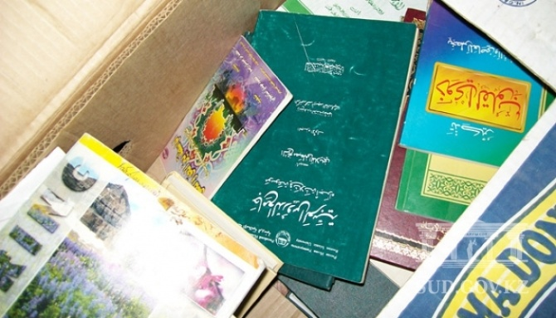
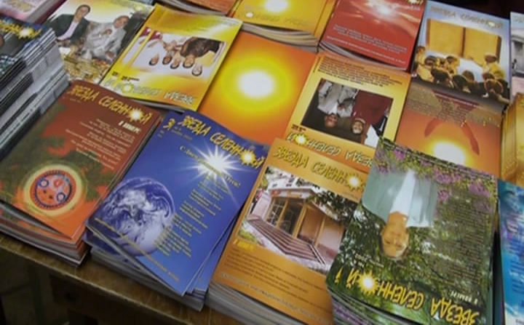
Комитетом по делам религий с 2012 года проведена экспертиза около 32 тысяч информационных материалов и литературы религиозного характера, более 500 информационным материалам и 640 единицам религиозной литературы был закрыт путь для распространения и использования на территории страны.
Из десятков тысяч проанализированных Комитетом сайтов, 1916 сайтам была дана отрицательная религиоведческая экспертиза, из них судебным решением заблокировано более 900 сайтов, определенная часть сайтов самостоятельно удалили деструктивную информацию.
СТАТИСТИЧЕСКИЕ ДАННЫЕ

Slide 11
Год | Всего выявлено лиц | привлечено к уголовной ответственности | лица, ранее совершавшие уголовные правонарушения | несовершеннолетних | женщин | Граждан Казахстана | Граждан СНГ | Иностранцы | Лица без гражданства | Возрастные категории
 |  |  |  |  |  |  |  |  |  | До 18 лет | 18-20 лет | 21-29 лет | 30-39 лет | 40-49 лет | 50-59 лет | 60 лет и выше
2015 | 123 | 97 | 1 | - | 4 | 89 | - | - | - | - | 3 | 42 | 33 | 16 | 3 | -
2016 | 229 | 175 | 17 | 7 | 16 | 170 | 5 | - | - | 7 | 15 | 54 | 58 | 34 | 6 | 1
Социально-демографические характеристики лиц, совершивших экстремистские преступления

Slide 12
Год | Род занятий |  |  |  |  |  |  |  |  | Образование
 | лица, выполняющие гос.функции | рабочие | безработные | учащиеся | студенты | частные предприниматели | служители культа | военнослужащие | работники культуры и искусства | фермеры | Высшее | среднее и средне-специальное
2015 | 1 | 6 | 70 | - | - | 4 | - | - | 1 | - | 22 | 71
2016 | 2 | 9 | 129 | 7 | - | 6 | - | - | - | - | 34 | 131
Социально-демографические характеристики лиц, совершивших экстремистские преступления

Slide 13
Анализ данных статистики за 2015-2016 годы позволяет вывести социальный портрет лица, чаще всего привлекавшегося к ответственности за совершение экстремистских действий:
1. мужчина – 93,65%;
2. гражданин РК – 95%;
3. в возрасте от 21 до 39 лет – 68,7%;
4. безработный – 73%;
5. со средним или средне-специальным образованием – 74 %.
Исследователи разделяют всех казахстанских экстремистов на три категории:
- участники диверсионных групп, созданных по указке зарубежных террористических организаций;
- спонтанно созданные общины молодых людей, посещающих религиозные образовательные учреждения;
- обычные бандиты, которые со временем радикализовались.
СОЦИАЛЬНЫЙ ПОРТРЕТ ЭКСТРЕМИСТА (ТЕРРОРИСТА)

Slide 14
Сообщить о проявлениях экстремизма:
Сайт Генеральной прокуратуры Республики Казахстан
http://prokuror.gov.kz/rus/form/uvedomlenie
Сайт Комитета государственного контроля в области связи, информатизации и средств массовой информации Министерства информации и коммуникаций Республики Казахстан
http://mic.gov.kz/ru/complain
Министерство по делам религий и гражданского общества Республики Казахстан:
Республиканский телефон доверия «Горячая линия-114» – 114
Комитет национальной безопасности Республики Казахстан: «Телефон доверия» – 110

